Slide 2
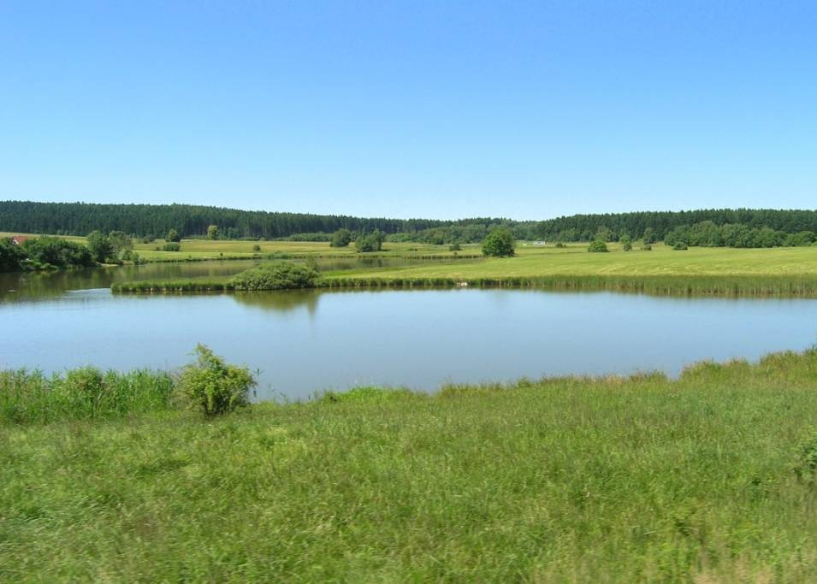
Velkomeziříčský bioregion (1.50)
- rybníky u Ořechova u Křižanova

Slide 3
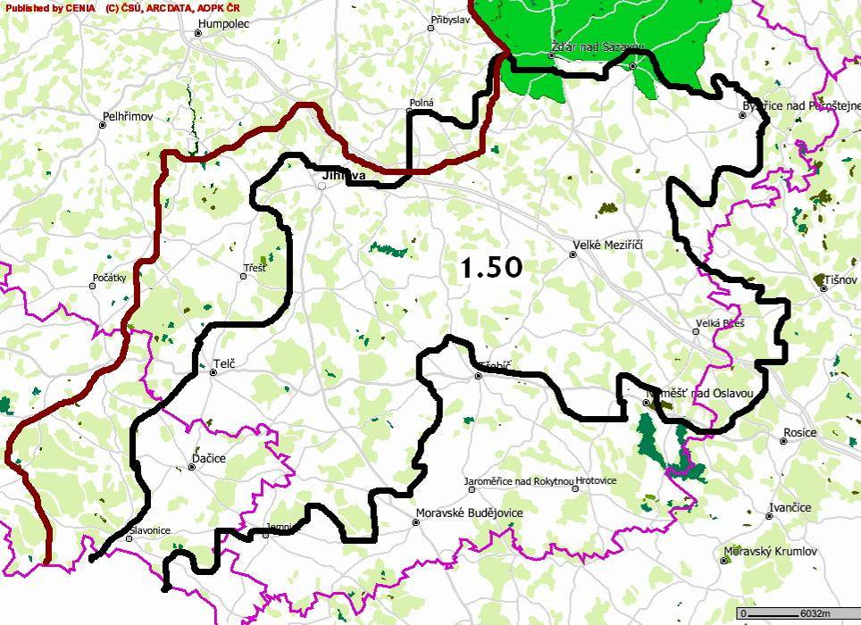

Slide 4
Charakteristiky Velkomeziříčského bioregionu_1
Poloha:
Důvod vymezení: Region ve srážkovém stínu, rozsáhlé zarovnané povrchy (vyšší obdoba Jevišovického bioregionu), bez hlubokých skalnatých údolí, zato s rybničními pánvemi. Vlivy alpské bioty (stulík nejmenší atd.). Hojné památky kolonizace vrcholného středověku (13. století)- ty se zachovaly, mj. protože jsou z pevných hornin.
Plocha: 2542 km²
Vegetační stupně: 3. – 5.
3. (3%), 4. (80%), 5. (17%)
A (65%), B (30%), Cs (1%), Ca (4%), D (0%)
N (81%), z (15% raš+), a (4%), o (0,1%).
Orná: 49%, TTP 12%, lesy 29%, vody 1,6%
KES 0,9

Slide 5
Velkomeziříčský bioregion charakteristiky_2
Lesy – zastoupení dřevin v %:
Sm 75, Bo 13, Jd 1, Md 4
Db 1, Hb 1, Bk 2, Bř 2.
Podíl přirozených dřevin: 15% - málo, typické pro Hercynikum, kde dominují smrkové kultury
VZCHÚ: CHKO Žďárské vrchy (okraj)
Přírodní parky: Třebíčsko, Údolí Balinky
MZCHÚ: PR Mutenská obora, PR U Trojáku, PR Údolí Brtnice, PP Ptáčovský kopeček (koniklec), PP Náměšťská obora.

Slide 6
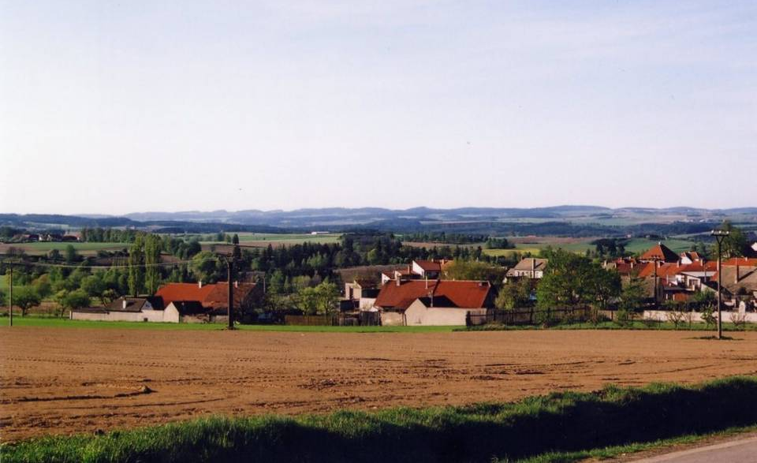
Typická krajina, na obzoru kopce severozápadně od Třebíče (Smrček 674 m)

Slide 7
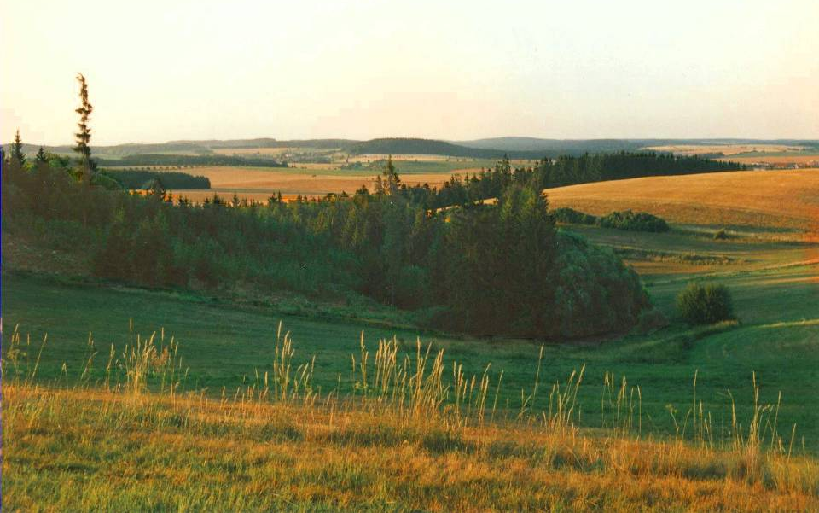
Brtnicko, v pozadí Špičák (734 m), který už patří do Pelhřimovského bioregionu

Slide 8
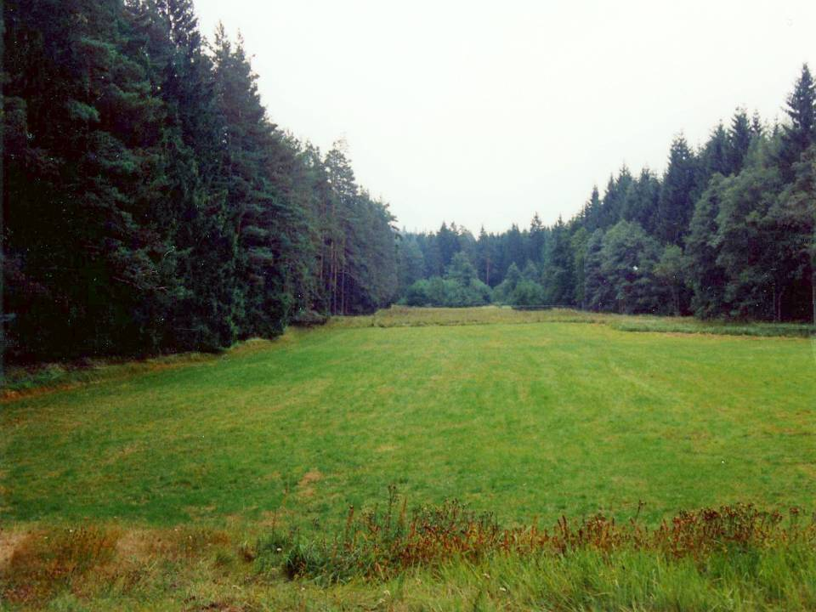
Typické malé nivy potoků, zde rašelinná louka v PP Mrázkova louka u Ostrova nad Oslavou

Slide 9
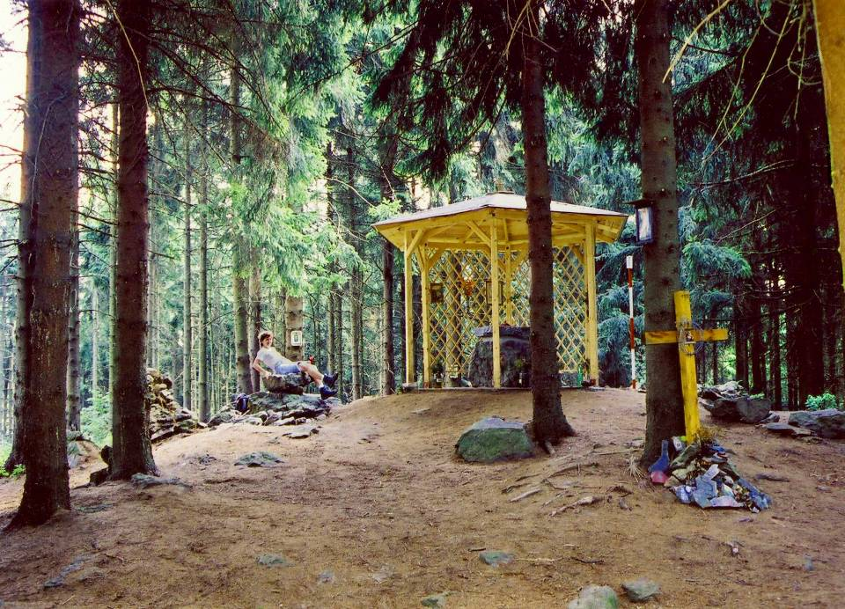
Nad zarovnané povrchy se místy mírně zvedají kry s výraznějšími kopci –Svatá hora u Křižanova (poutní místo, 659 m n.m.)

Slide 10
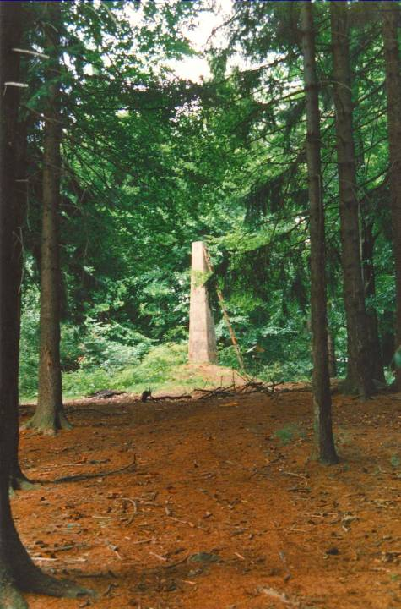
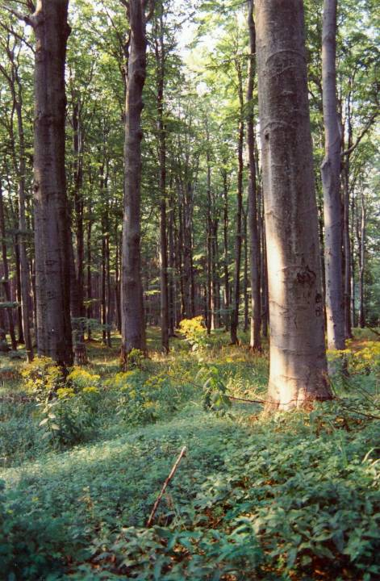
Druhý nejvyšší vrch bioregionu – Maruška, 711 m , dnes s rozhlednou
Fragmenty bučin jsou jen ve vyšších polohách – PR u Římské studánky

Slide 11
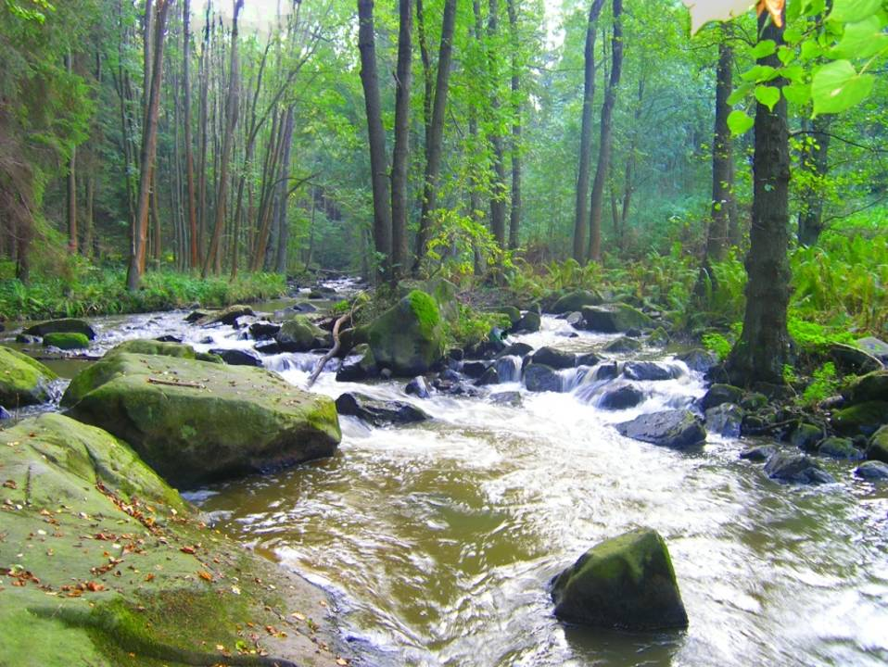
Říčka Brtnice překonává syenitový Jihlavský masív peřejemi s balvany

Slide 12
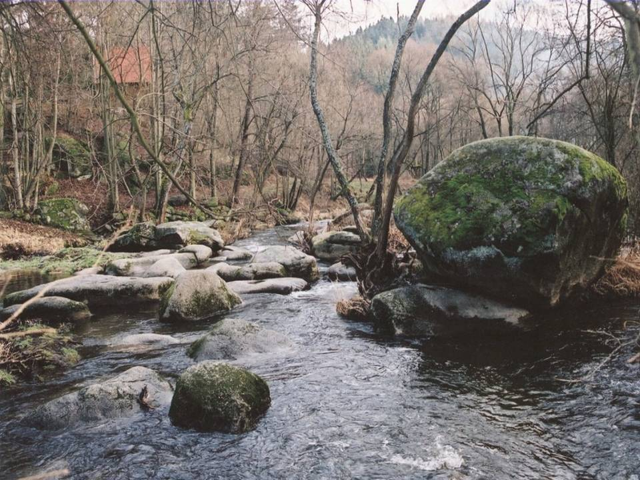
Ještě větší jsou v údolí Oslavy pod Vel. Meziřícím – téměř neznámé !

Slide 13
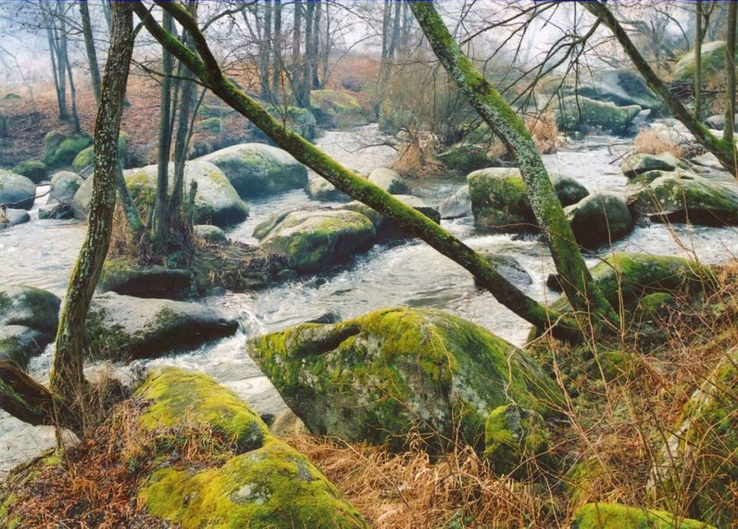

Slide 14
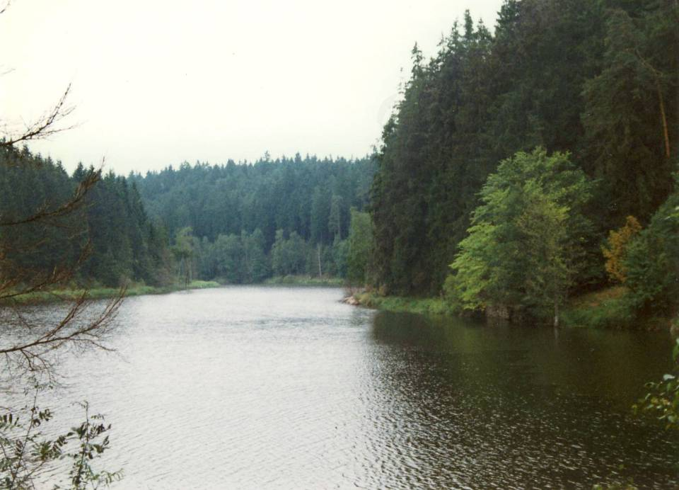
Vodárenská nádrž Mostiště na říčce Oslavě nad Vel. Meziříčím – zásobuje západní Moravu

Slide 15
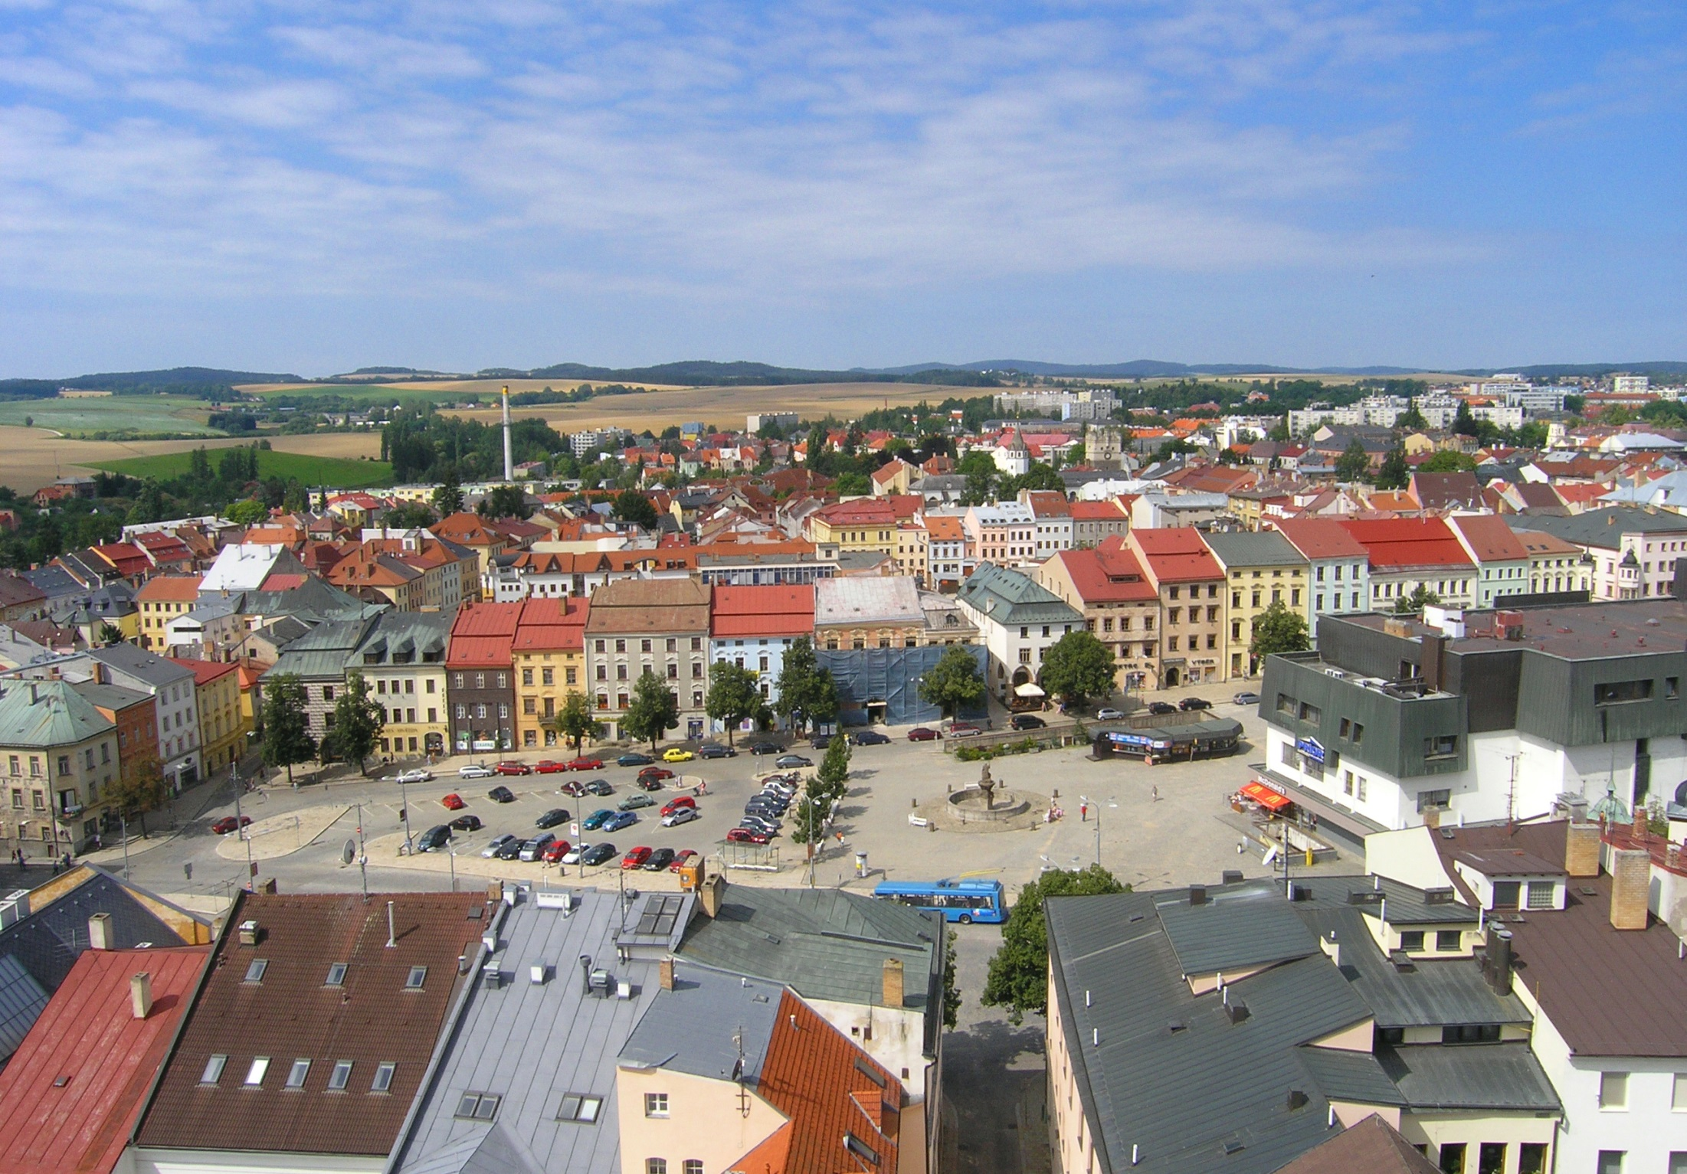
Krajské město Jihlava, založ. před polovinou 13. stol. u stříbrných dolů – německé, bohaté, řada památek

Slide 16
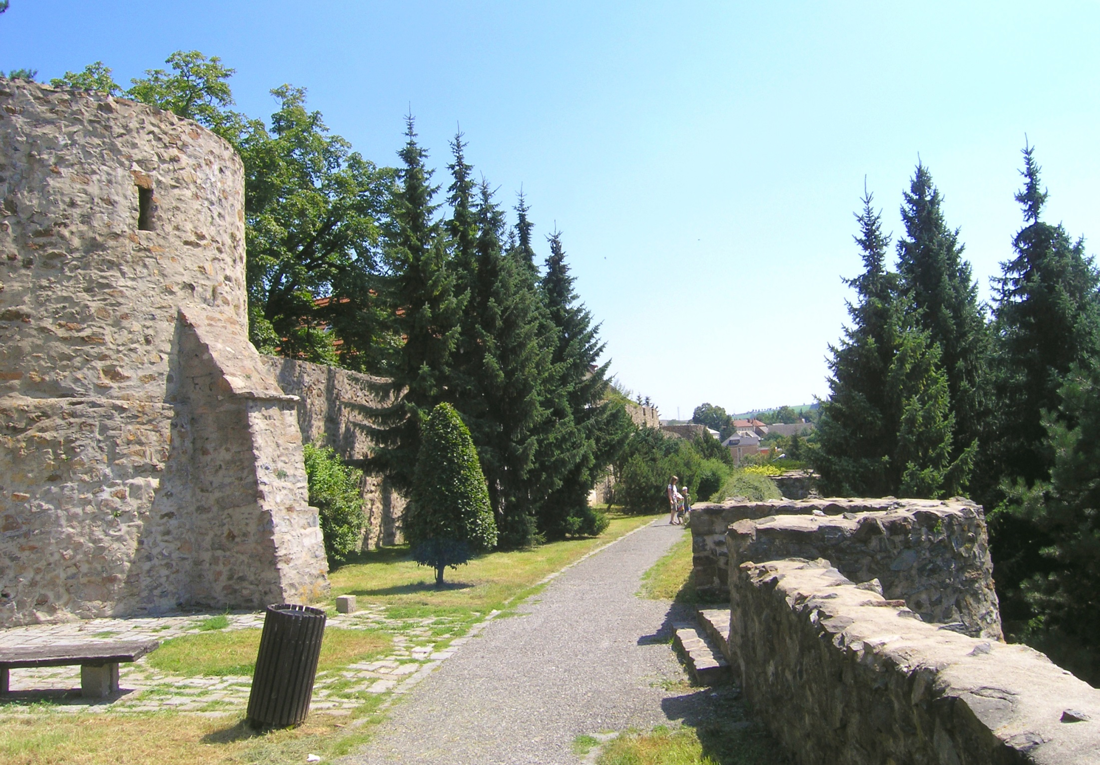
Dvojité hradby ze 13. – 14. stol.

Slide 17
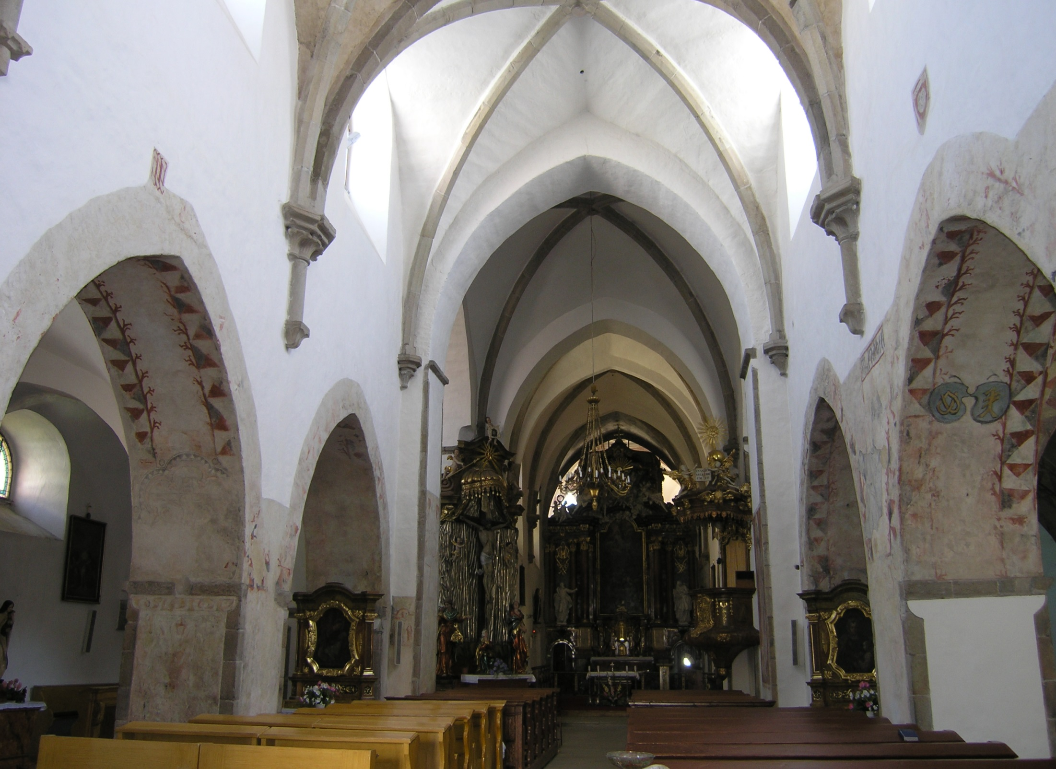
Typická těžká ranná gotika z pol. 13. stol. v Jihlavě

Slide 18
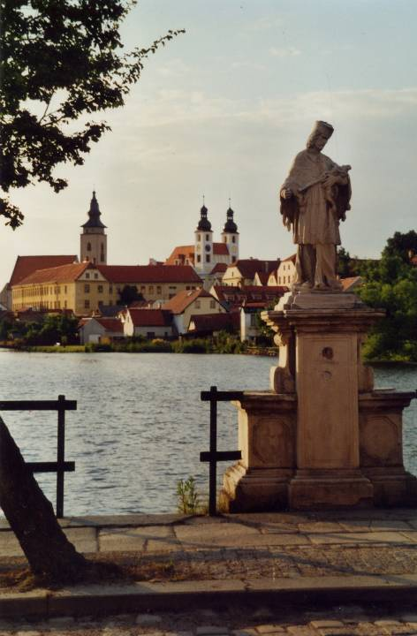
Památka UNESCO – Telč. Vpravo unikátní románská věž kostela bývalého královského dvorce (střecha z 19. stol.)

Slide 19
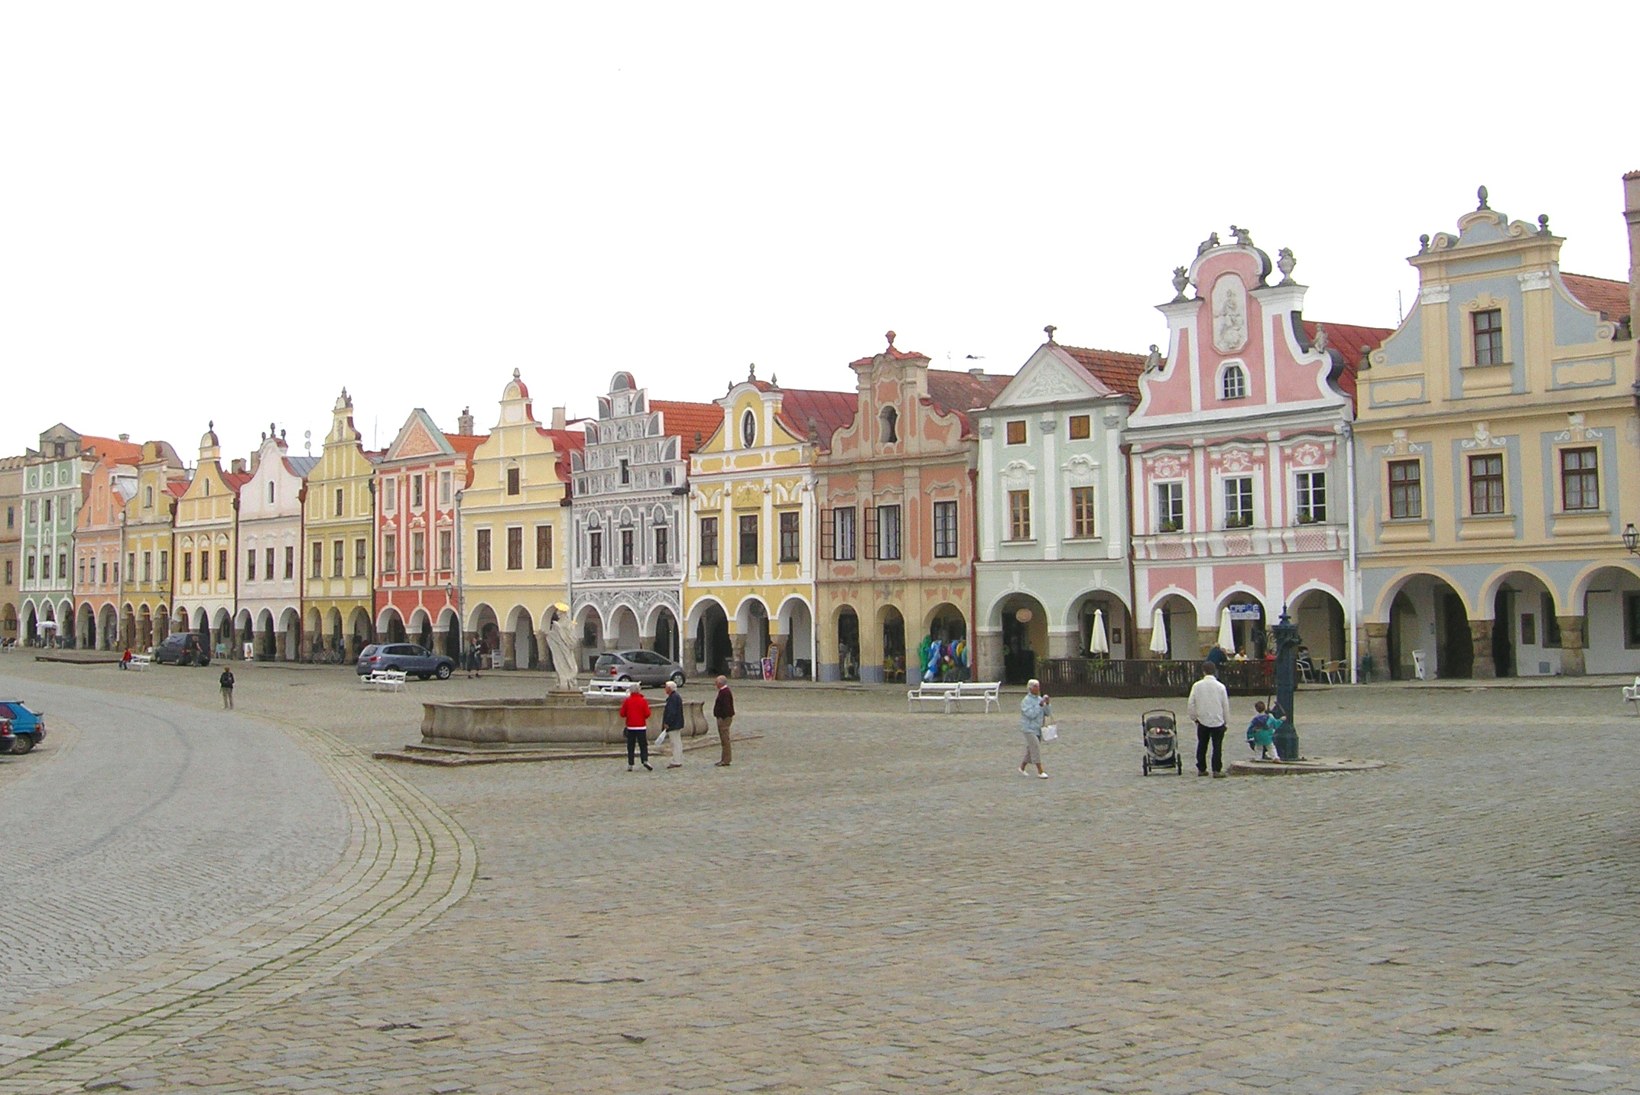
Náměstí Zachariáše z Hradce v Telči – zachovalé renesanční a barokní domy (proto UNESCO)

Slide 20
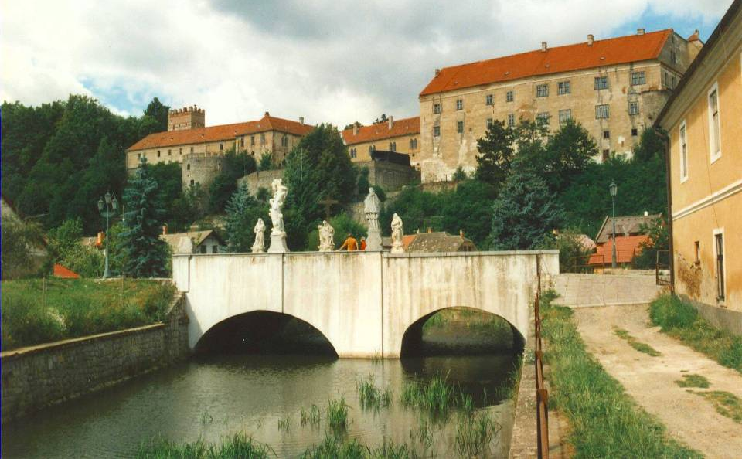
Další historické město – Brtnice s hradem - zámkem. Bývalý německý jazykový ostrov, vysídlení Němců po válce, takže dost zpustlé

Slide 21
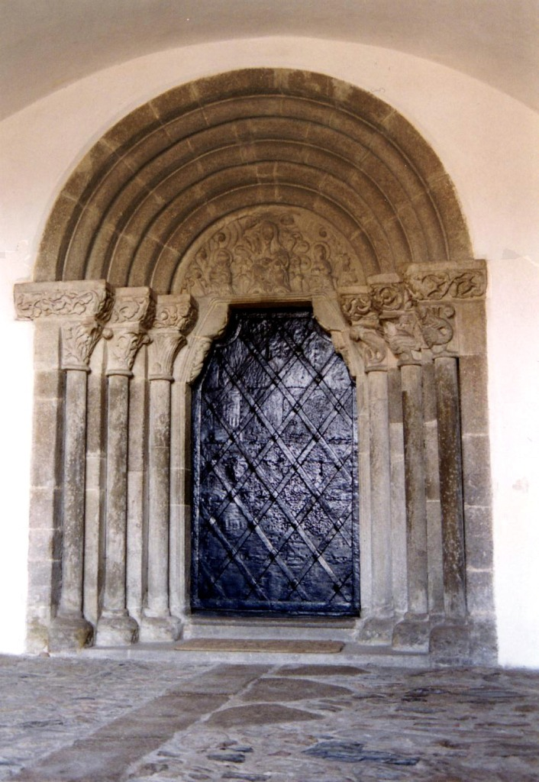
Měřín – vzácný románský portál

Slide 22
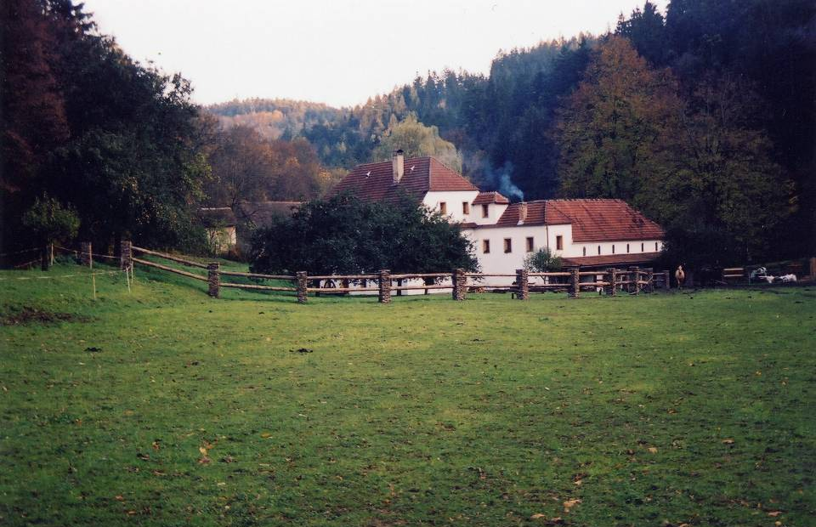
Jeden z četných mlýnů u říček v mělkých údolích – Radostický u Bílého potoka

Slide 23
Velkomeziříčský bioregion charakteristiky_3
Geologicko-geomorf. pozoruhodnosti:
Třebíčský masiv – velké zaoblené balvany a skály !
údolí Oslavy (Nesměřské) – balvanové peřeje
údolí Brtnice – totéž v menším
jihlavské stříbrné doly
hadcový masiv u Horních Borů + doly na živec (růženín) – uzavřen v 70. letech (mimořádná mineralogická lokalita)

Slide 24
Velkomeziříčský bioregion charakteristiky_4a
Biologicky zajímavé lokality:
rašelinné louky a výskyt alpských druhů rostlin v záp. části, pahorky s konikleci – vliv teplé jižní Moravy
Zajímavé stavby:
Telč (UNESCO), Slavonice – renes. maloměsto s podzemím, Jihlava – ranná gotika, Velké Meziříčí – románský hrad (pak zámek), Měřín – román. bazilika, Brtnice – město a hrad, Klášter v Nové Říši – podívejte se sami

Slide 25
Velkomeziříčský bioregion charakteristiky_4b
Negativa:
Dálnice D1 – prochází ve značné délce, hluk, výsavba benzinek, hal.
Těžba uranu v okolí Dolní Rožínky – radioaktivní Nedvědička (přítok Svratky)
Zarůstání krajin balvanů
Opuštěnost – málo služeb
Environmentální kauzy:
D1, uranové doly,
větrné elektrárny – snaha lokalizovat, neboť dobré větrné podmínky na plošinách.

